Slide 1
S/W 프로젝트
201944094 한선희

Slide 2
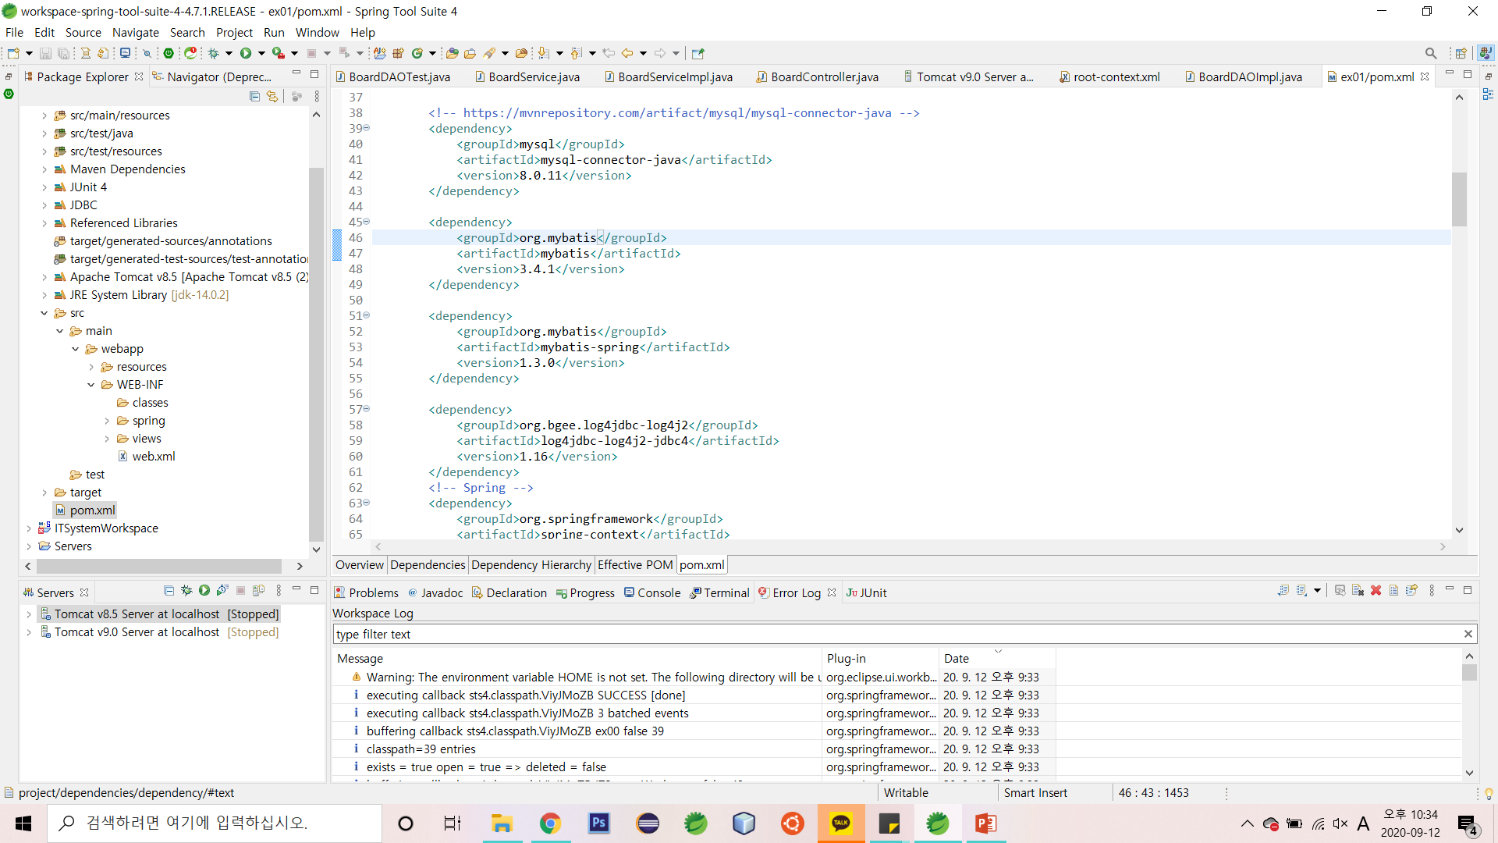
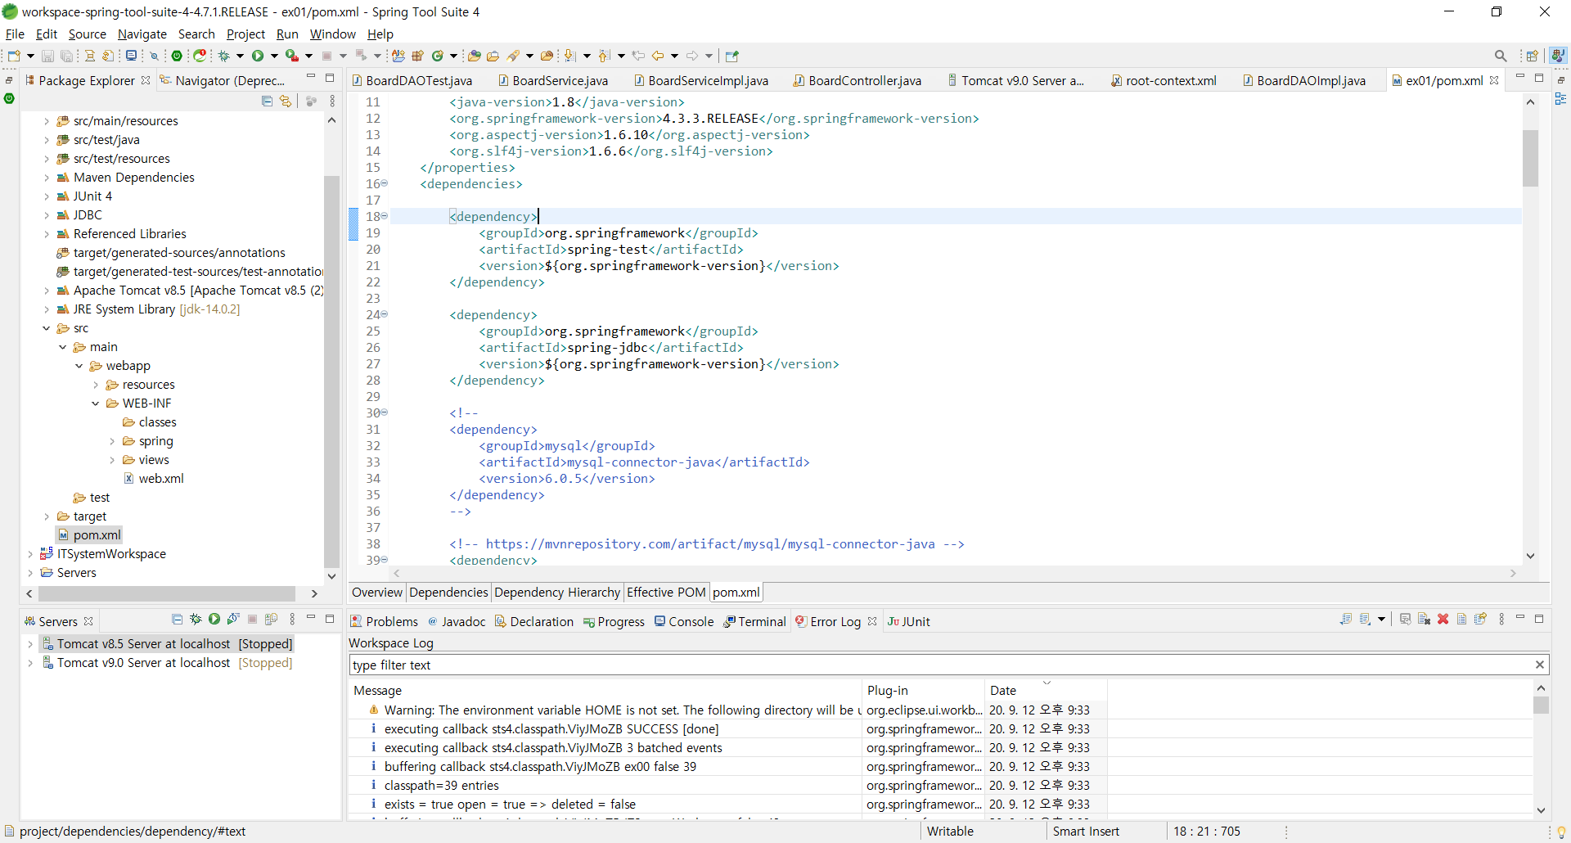
01
지난 주
MyBatis DB연동
spring-test
Mybatis 연동 확인

Slide 3
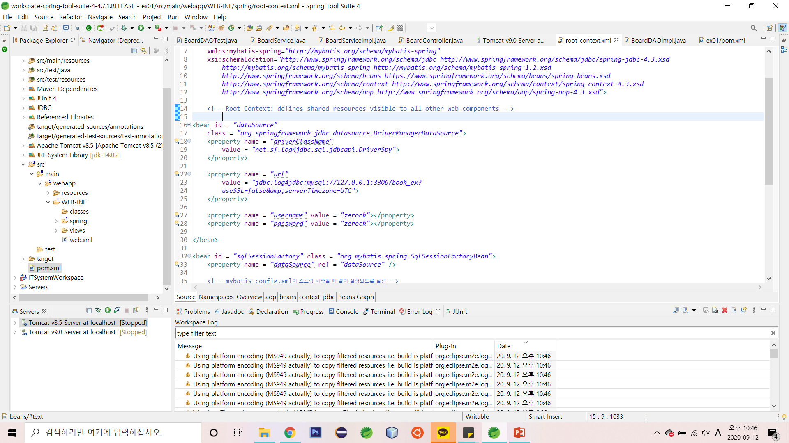
01
지난 주
MyBatis DB연동
스키마
사용자 이름
비밀번호

Slide 4
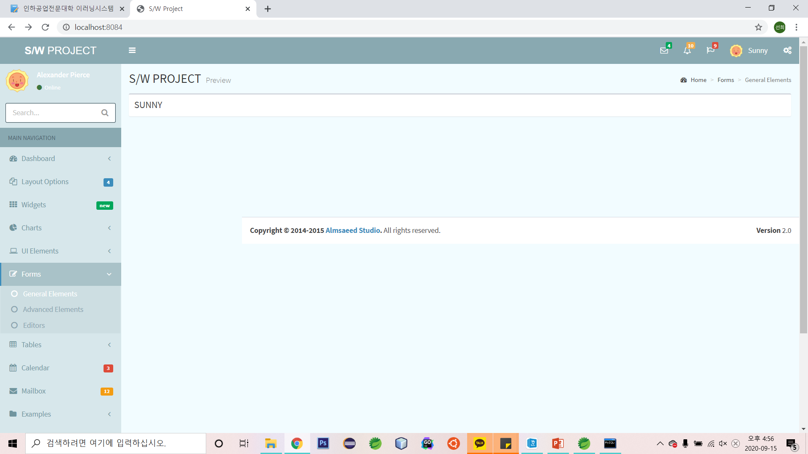
01
지난 주
Bootstrap

Slide 5
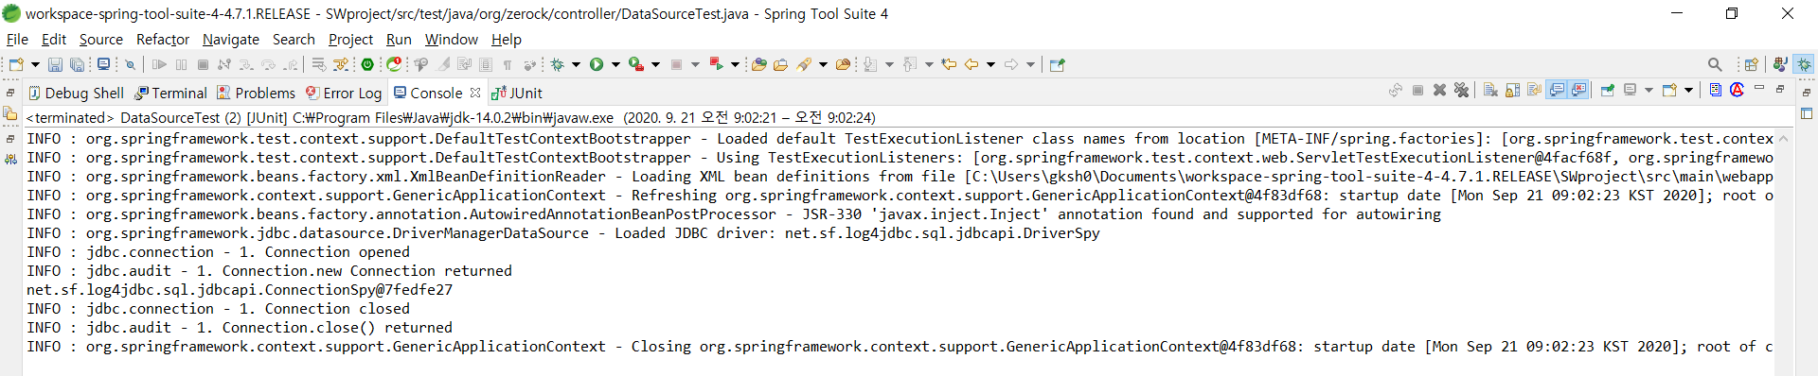
02
진행 과정
DB연동 Test
Connection 객체 생성
자동으로 close()

Slide 6
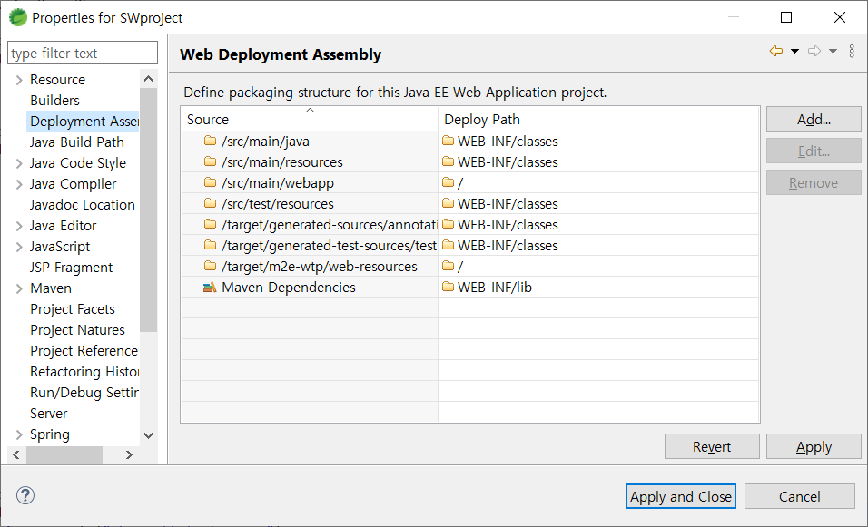
02
진행 과정

Slide 7
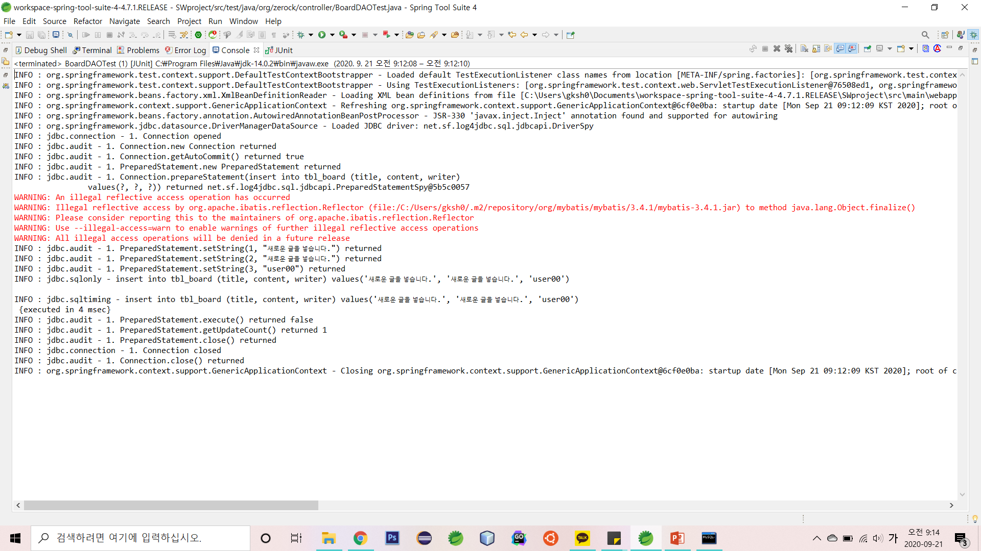
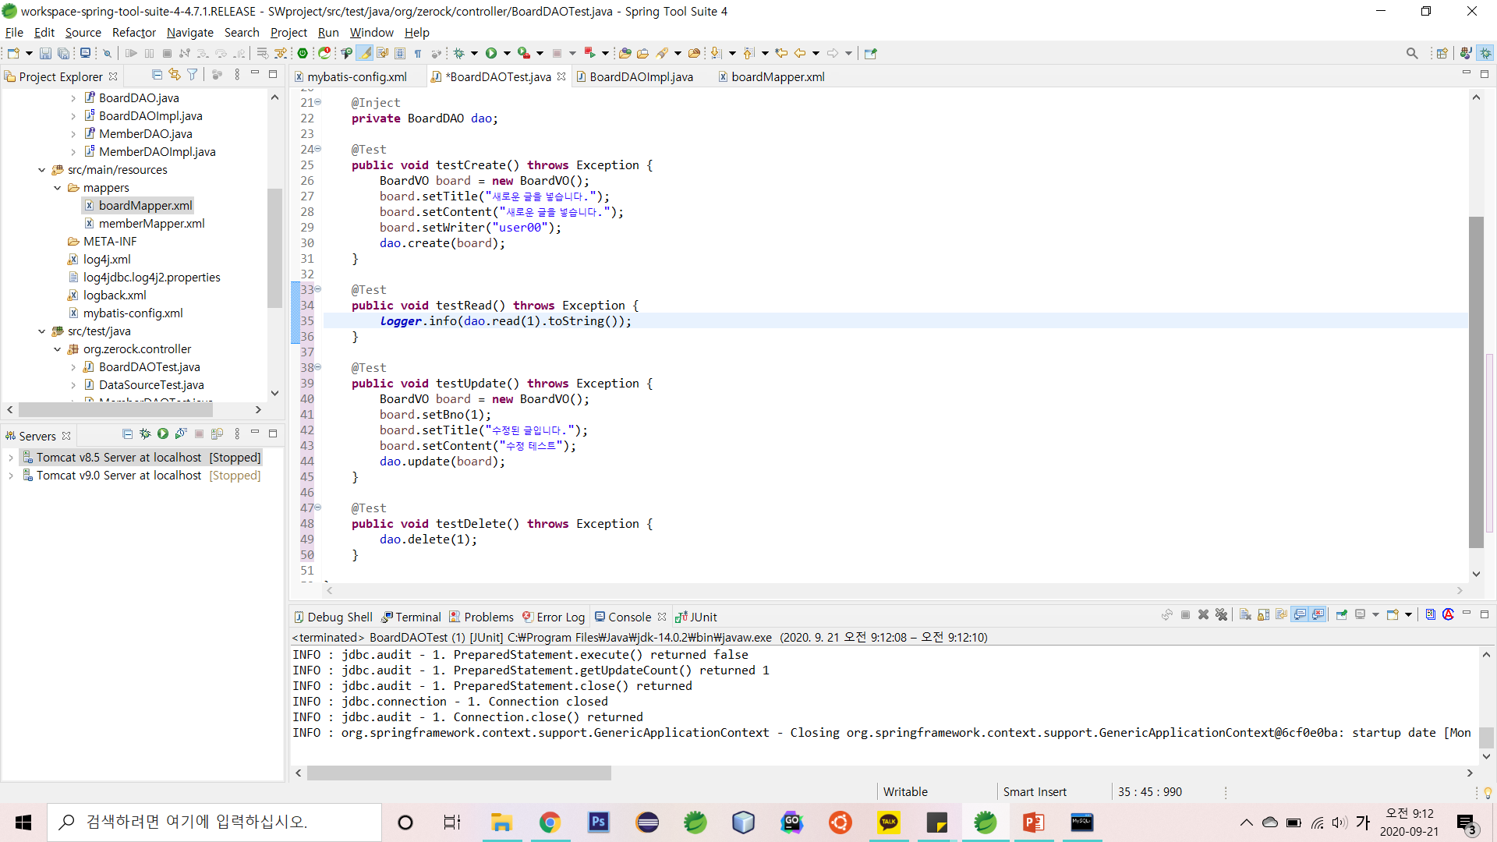
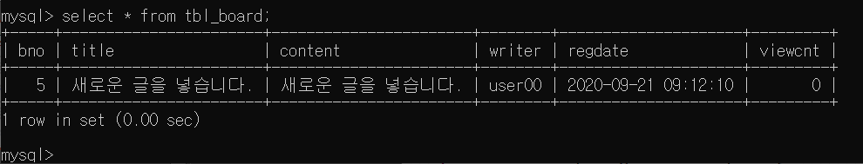
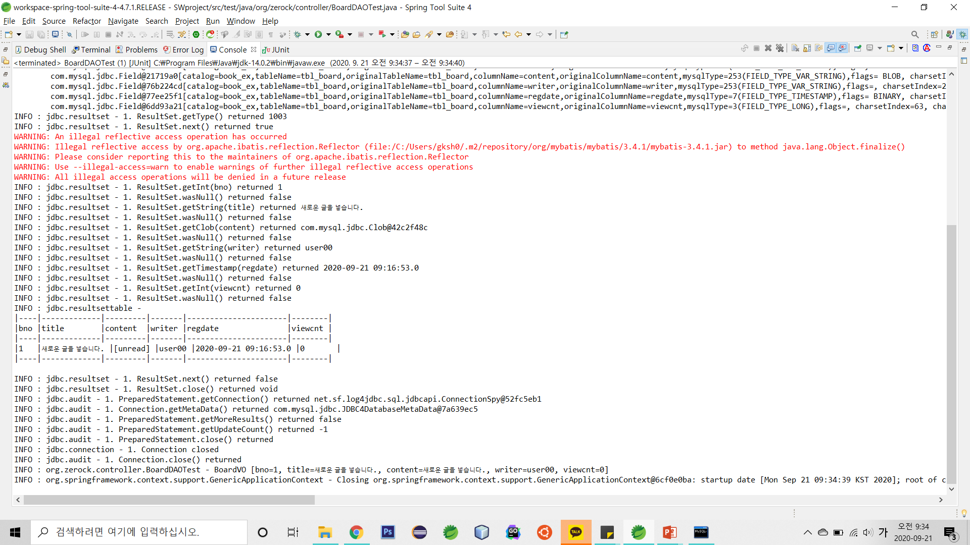
02
진행 과정
게시글 작성, 조회, 수정, 삭제 Test

Slide 8
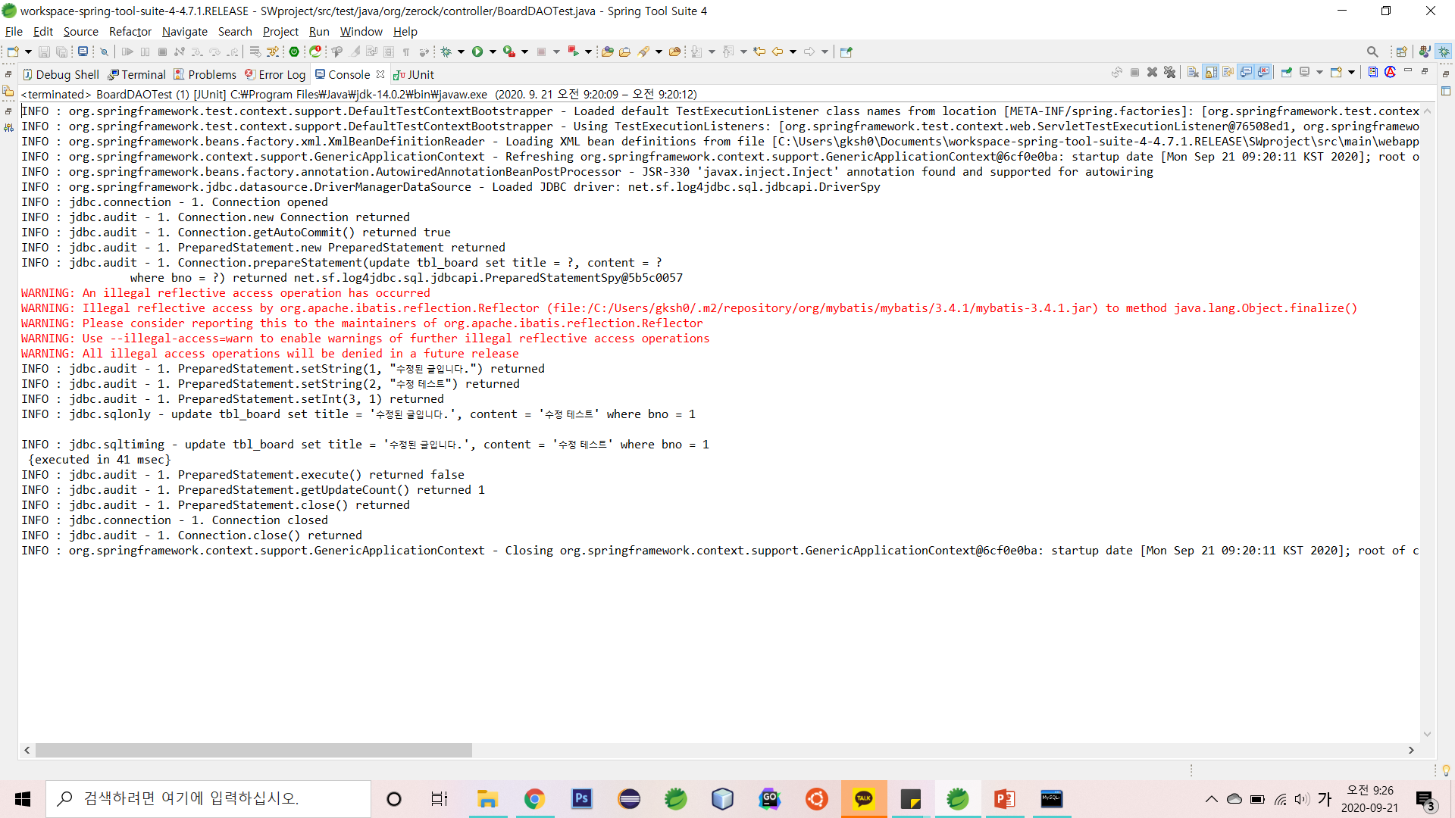
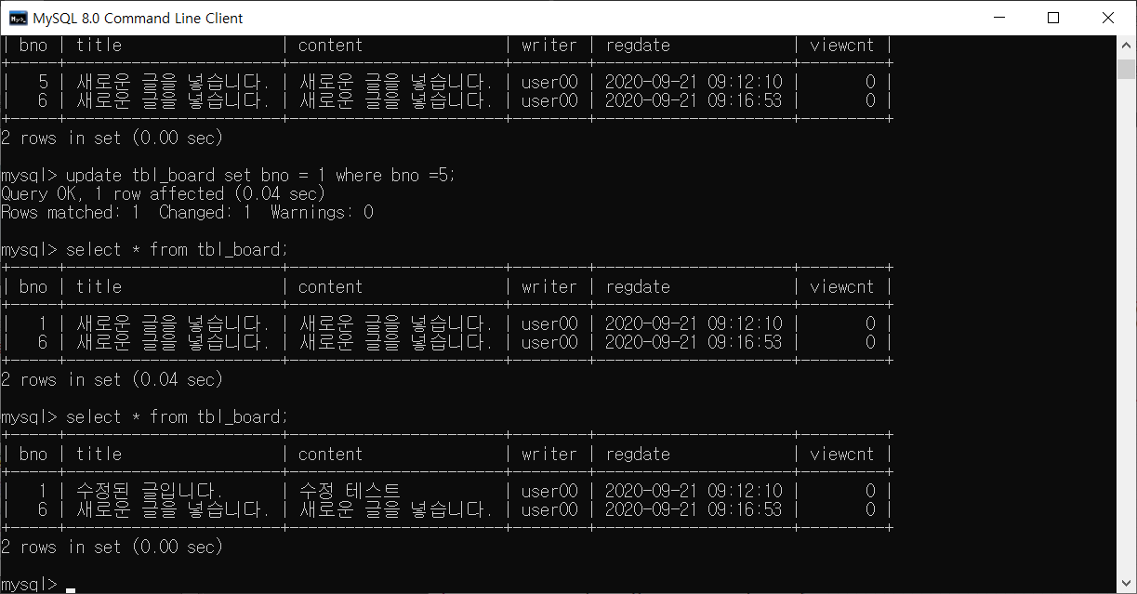
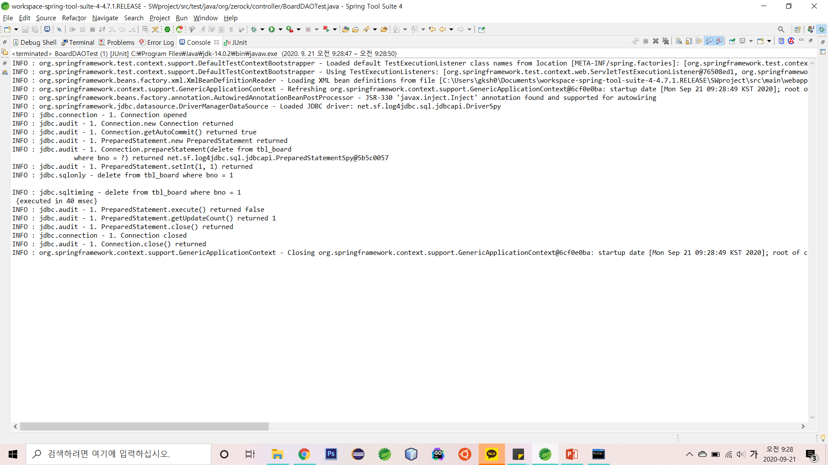
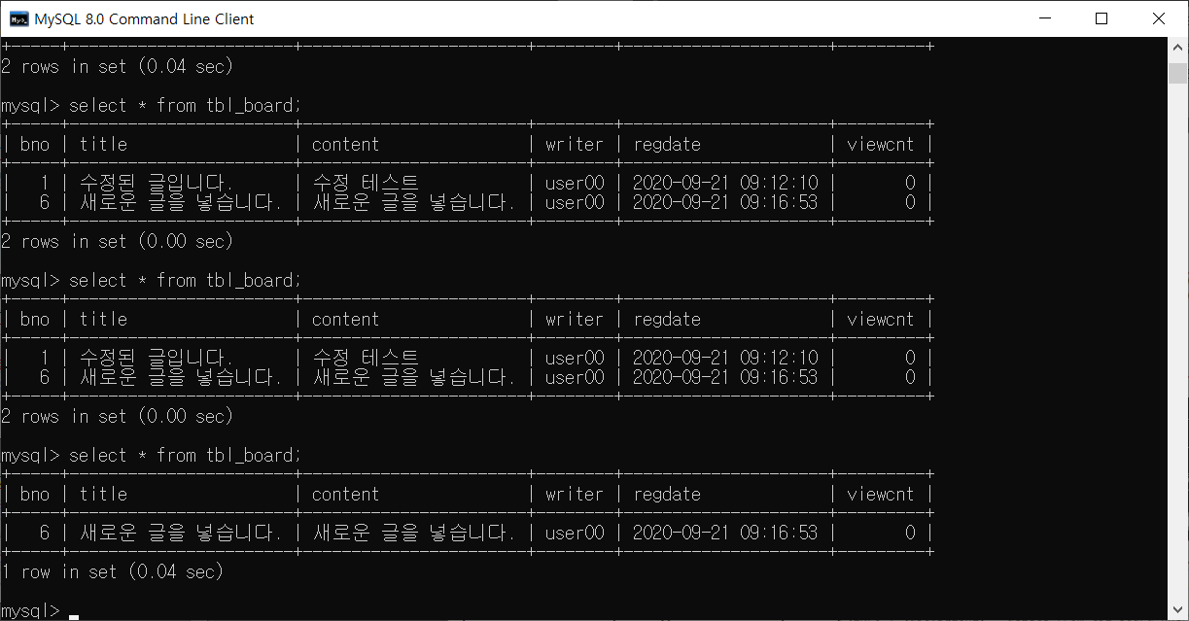
02
진행 과정
게시글 작성, 조회, 수정, 삭제 Test

Slide 9
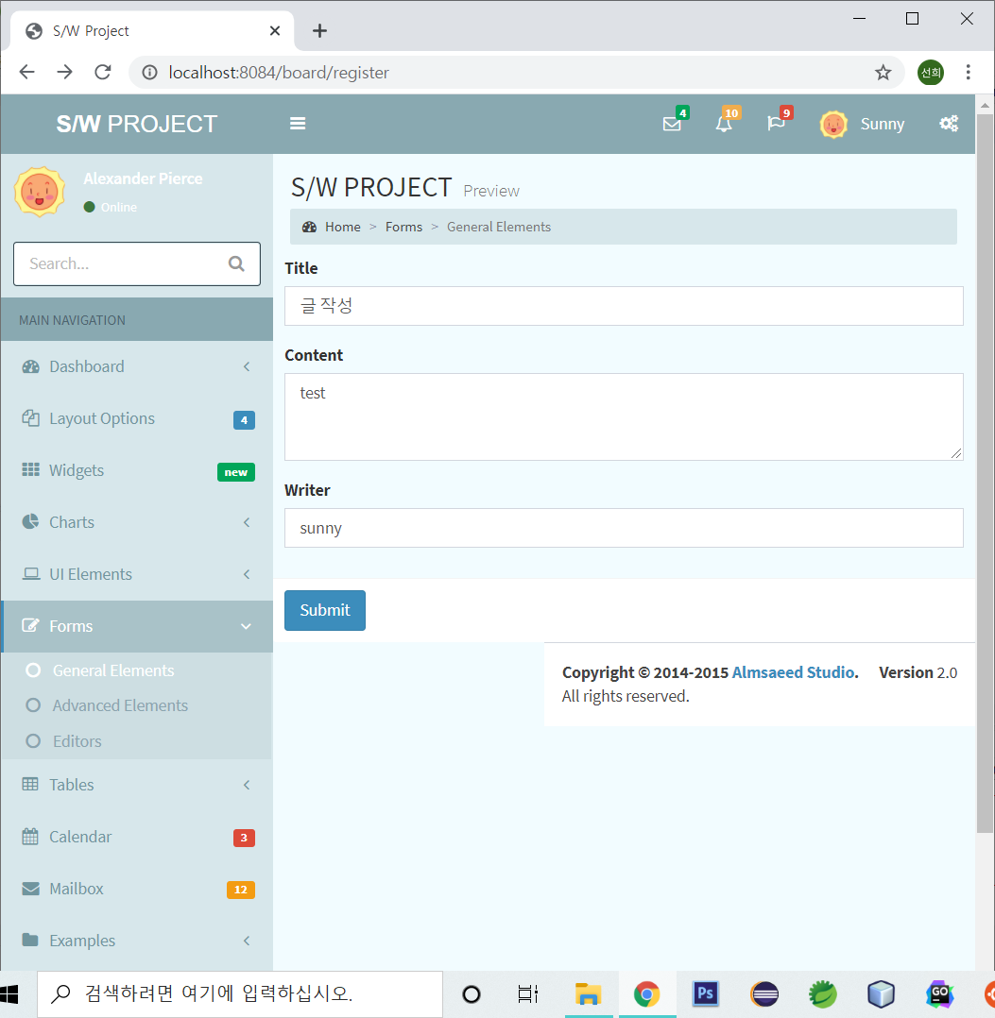
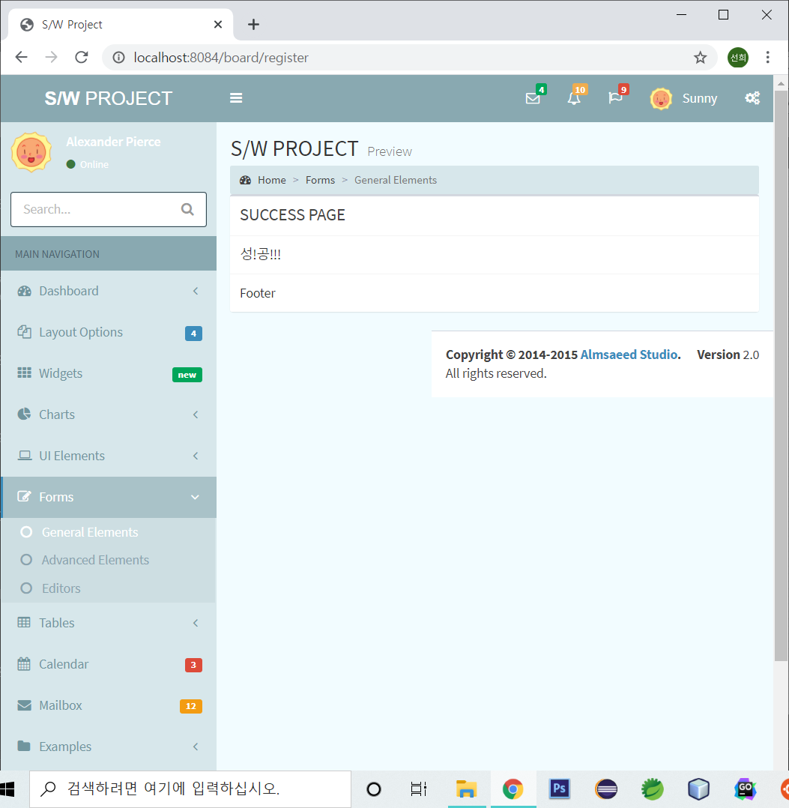
02
진행 과정
글 작성

Slide 10
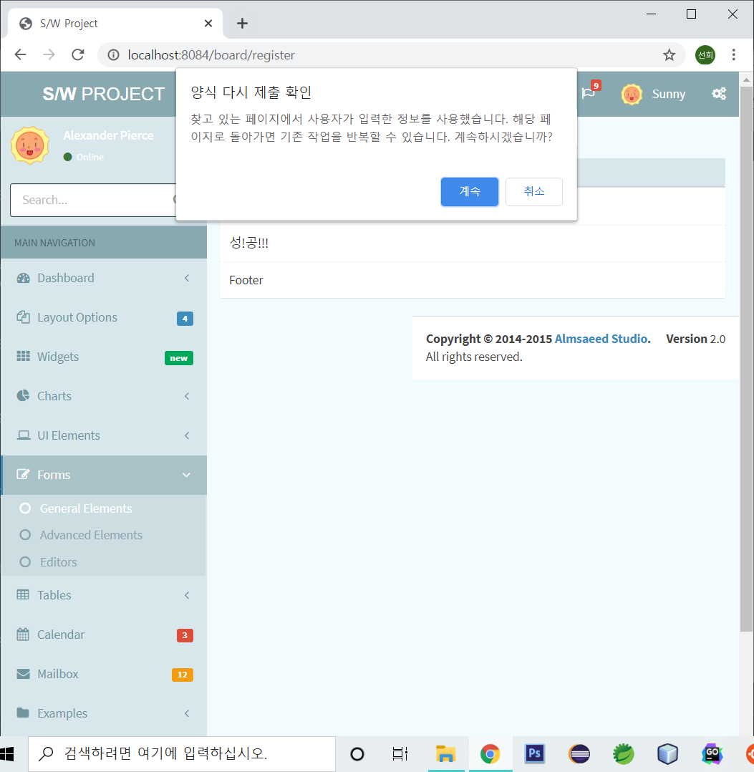
02
진행 과정
글 작성
새로고침
데이터 전송 여부 묻기
글 작성
도배

Slide 11
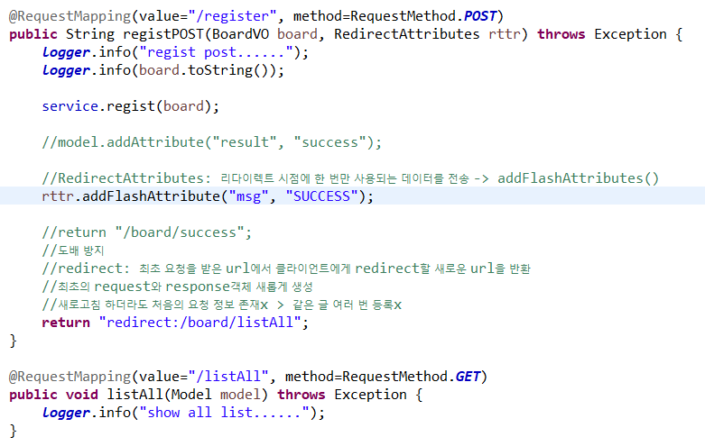
02
진행 과정
글 작성

Slide 12
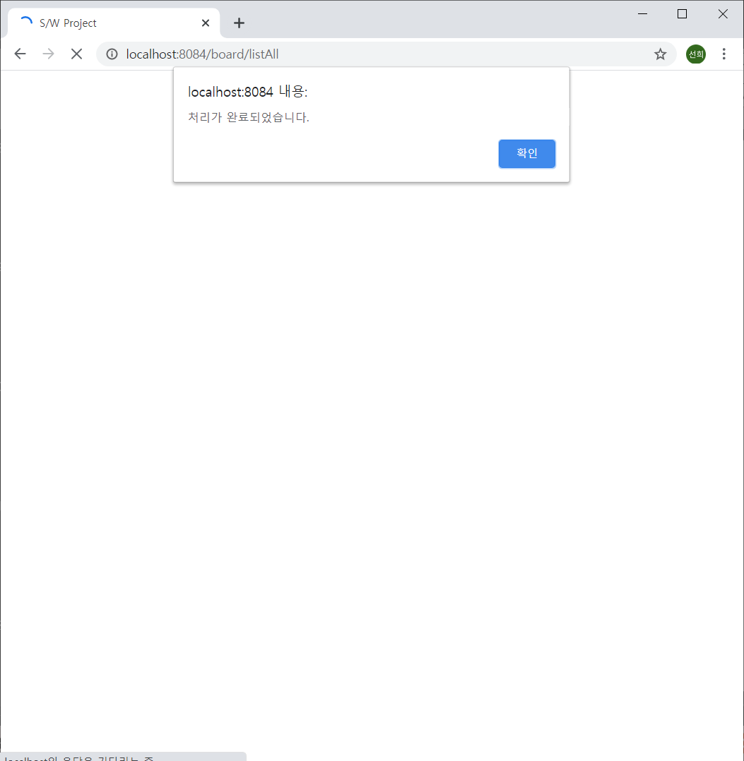
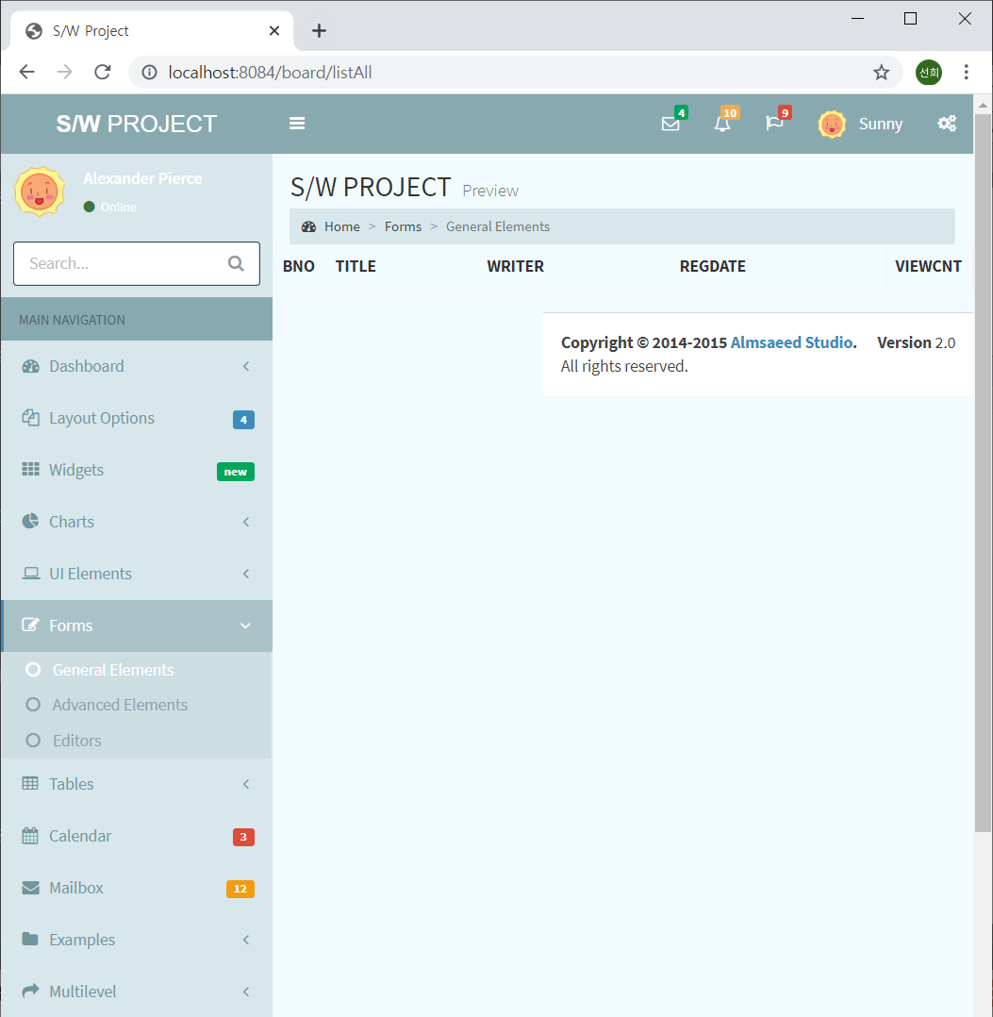
02
진행 과정
글 작성

Slide 13
02
진행 과정
✔ DB연동 Test 오류 수정
✔ 글 작성
✔ 페이지 새로고침 → 데이터 재전송
✔ submit 버튼 → listAll.jsp (목록페이지)
목록 페이지 구현(listAll.jsp)
- 목록 링크 처리
- 조회 페이지 작성
- 수정, 삭제 링크 처리

Slide 14
감사합니다

